Slide 1
MẢNG CÁC PHẦN TỬ CHUNG DÀI NHẤT CỦA HAI MẢNG
GVHD: Phan Thị Ngọc Mai - Nhóm:09

Slide 2
Thành Viên
Stt: 09 2001220573 Võ Trường Danh
Stt: 10 2001220867 Nguyễn Vương Hồng Đào
Stt: 13 2001220623 Hồ Thái Dinh
Stt: 34 2001221771 Trần Nguyễn Như Huỳnh

Slide 3
Bố cục
I GIỚI THIỆU VỀ QUY HOẠCH ĐỘNG VÀ CHUỖI CON CHUNG DÀI NHẤT
II.Nguyên lý của quy hoạt động trong bài toán LCS
III.Công thức quy hoạch động cho LCS
IV.Thuật toán chuỗi con chung dài nhất ( LCS )
V. Kết luận

Slide 4

I GIỚI THIỆU VỀ QUY HOẠCH ĐỘNG VÀ CHUỖI CON CHUNG DÀI NHẤT
1 . Quy hoạch động
1.1 Giới thiệu về khái niệm và nguyên lý cơ bản:
Quy hoạch động (dynamic programming) là một phương pháp được sử dụng trong toán học và khoa học máy tính để giải quyết các vấn đề phức tạp bằng cách chia chúng thành các bài toán con đơn giản hơn. Bằng cách giải mỗi bài toán con chỉ một lần và lưu trữ kết quả, nó tránh được các phép tính dư thừa, dẫn đến giải pháp hiệu quả hơn cho nhiều bài toán.

Slide 5
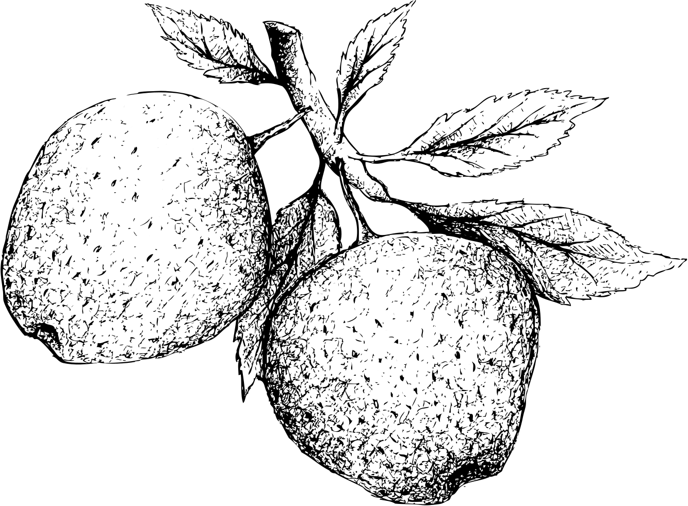
1 . Quy hoạch động
1.2 Nguyên lý hoạt động của Dynamic Programming
Chia bài toán thành các bài toán con nhỏ hơn: Bài toán ban đầu được chia thành các bài toán con mà mỗi bài toán con là một phần của bài toán lớn hơn. Các bài toán con này thường có tính chất lặp lại.
Lưu trữ kết quả của các bài toán con: Để tránh việc tính toán lặp lại các bài toán con nhiều lần, kết quả của chúng được lưu trữ trong một bảng (thường là mảng hoặc ma trận).
Sử dụng lại kết quả đã lưu: Khi cần kết quả của một bài toán con nào đó, chương trình sẽ kiểm tra bảng lưu trữ để xem kết quả đã được tính toán trước đó chưa. Nếu đã có, nó sẽ sử dụng lại kết quả đó thay vì tính toán lại từ đầu.

Slide 6

1 . Quy hoạch động
1.3 Các cách tiếp cận trong quy hoạch động:
Top-down (Memoization): Bắt đầu từ bài toán lớn nhất và chia nhỏ dần, lưu trữ kết quả của các bài toán con để sử dụng lại khi cần.
Bottom-up (Tabulation): Bắt đầu từ các bài toán con nhỏ nhất và kết hợp chúng để giải quyết bài toán lớn hơn.

Slide 7

1 . Quy hoạch động
1.4 Ví dụ điển hình và ứng dụng của quy hoạch động:
Bài toán Fibonacci: Tính số Fibonacci thứ n bằng cách lưu trữ kết quả của các số Fibonacci trước đó.
Bài toán balo (Knapsack Problem): Tìm cách chọn các vật phẩm để tối đa hóa giá trị mà không vượt quá trọng lượng cho phép.
Bài toán chuỗi con chung dài nhất (LCS): Tìm chuỗi con dài nhất xuất hiện trong cả hai chuỗi cho trước.

Slide 8

1 . Quy hoạch động
1.5.Ưu và nhược điểm của quy hoạch động:
Ưu điểm :
Giảm thời gian tính toán
Giải quyết được các bài toán phức tạp
Tránh được các tính toán lặp lại không cần thiết
Độ chính xác cao

Slide 9
1 . Quy hoạch động
1.5.Ưu và nhược điểm của quy hoạch động:
Nhược điểm :
Tốn bộ nhớ
Phức tạp trong việc triển khai
Không phải lúc nào cũng khả thi
Tiêu tốn thời gian cho việc lưu trữ và truy xuất

Slide 10
I GIỚI THIỆU VỀ QUY HOẠCH ĐỘNG VÀ CHUỖI CON CHUNG DÀI NHẤT
2. Bài toán chuỗi con chung dài nhất (LCS)
2.1 1.Giới thiệu về bài toán :
Dãy con chung dài nhất (LCS) là dãy con dài nhất chung cho tất cả các chuỗi đã cho, miễn là các phần tử của dãy con không bắt buộc phải chiếm các vị trí liên tiếp trong các chuỗi ban đầu.

Slide 11
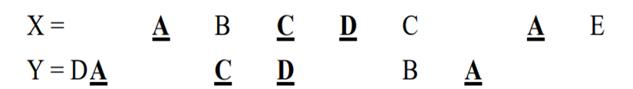
II.Nguyên lý của quy hoạt động trong bài toán LCS
Cho hai dãy ký hiệu X và Y, dãy con chung dài nhất của X và Y là dãy các ký hiệu nhận được từ X bằng cách xóa đi một số các phần tử và cũng nhận được từ Y bằng cách xóa đi một số phần tử.
Ví dụ: cho X = ABCDCAE; Y = DACDBA
Dãy con chung dài nhất: ACDA

Slide 12
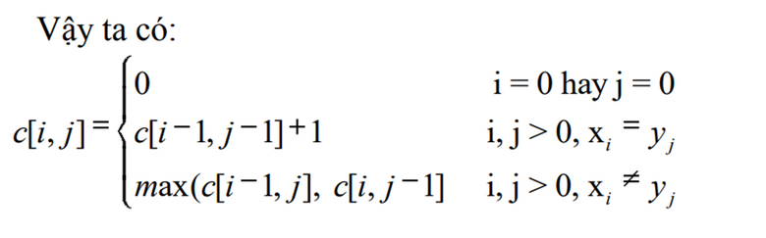
Ta ký hiệu :
III.Công thức quy hoạch động cho LCS
Xi = x1x2…xi được gọi là tiền tố thứ i của X.
Yj = y1y2…yj là tiền tố thứ j của Y.
· Dùng mảng c[0..n, 0..m] để lưu giá trị độ dài của các dãy con chung dài nhất của các cặp tiền tố.
· Gọi c[i, j] là độ dài dãy con chung dài nhất của Xi và Yj .
· Khi đó độ dài dãy con chung dài nhất của X và Y sẽ là c[n,m].
· Trường hợp đơn giản nhất: độ dài dãy con chung dài nhất của của một dãy rỗng và một dãy bất kỳ luôn bằng 0 do đó c[i, 0] = 0 và c[0, j] = 0 với mọi i, j.

Slide 13
Procedure LCS-length(X, Y)
Begin
// Bước 1: Xác định độ dài của hai chuỗi X và Y và khởi tạo ma trận c có kích thước (n+1) x (m+1)
n = length(X) // Độ dài chuỗi X
m = length(Y) // Độ dài chuỗi Y
// Bước 2: Thiết lập hàng và cột đầu tiên
For i from 0 to n do
c[i, 0] = 0 // Chuỗi con của Y là rỗng
Endfor
For j from 0 to m do
c[0, j] = 0 // Chuỗi con của X là rỗng
Endfor
// Bước 3: Tính toán độ dài LCS
For i from 1 to n do
For j from 1 to m do
If X[i] == Y[j] then
c[i, j] = c[i-1, j-1] + 1
Else
c[i, j] = max(c[i-1, j], c[i, j-1])
Endif
Endfor
Endfor
// Bước 4: Trả về kết quả
Return c
End
IV.Thuật toán chuỗi con chung dài nhất ( LCS )

Slide 14
So sánh chuỗi
Khôi phục dữ liệu
Lập trình di truyền (Bioinformatics)
Nhận diện ngữ nghĩa (Natural Language Processing)
Công cụ so sánh tài liệu
Xây dựng trình biên dịch
Phân tích dữ liệu
Thiết kế phần mềm
Ứng dụng của thuật toán LCS :

Slide 15
V. Kết luận
Hiệu quả của quy hoạch động trong LCS

Slide 16
Hiệu quả của quy hoạch động trong LCS
1. Giảm độ phức tạp thời gian
Độ phức tạp của thuật toán LCS với quy hoạch động là O(n×m) với n và m là độ dài của hai chuỗi.
Không sử dụng quy hoạch động, phương pháp quay lui có thể lên đến O(2^max⁡(n,m)), không khả thi cho chuỗi dài.
2. Lưu trữ kết quả trung gian
Quy hoạch động lưu trữ kết quả trung gian trong ma trận, tránh tính toán lại.
Giá trị LCS cho cặp chỉ số (i, j) có thể tái sử dụng, tăng hiệu suất.
3. Giải quyết các bài toán con
Chia bài toán lớn thành bài toán con nhỏ, giải quyết độc lập và kết hợp kết quả.
Quá trình tính toán hiệu quả và dễ theo dõi.

Slide 17
Hiệu quả của quy hoạch động trong LCS
Tính khả thi với chuỗi lớn
Quy hoạch động xử lý chuỗi dài (vài nghìn ký tự) với kết quả chính xác trong thời gian hợp lý.
Là lựa chọn tối ưu trong các ứng dụng dữ liệu lớn.
5. Dễ dàng mở rộng và điều chỉnh
Quy hoạch động có thể điều chỉnh cho các bài toán tương tự (như cho phép xóa, chèn ký tự).
Tính linh hoạt cao trong phát triển giải pháp cho các bài toán khác.

Slide 18
V. Kết luận
Tiềm năng tối ưu hoá thêm

Slide 19
1. Giảm kích thước ma trận lưu trữ
Sử dụng hai hàng: Lưu trữ chỉ hai hàng hiện tại (hàng i và i−1) để giảm bộ nhớ từ O(n×m) xuống O(min⁡(n,m)).
2. Sử dụng phương pháp nhớ lại (Memoization)
Lưu trữ kết quả đã tính toán: Giúp giảm độ phức tạp tính toán cho các cặp chỉ số lặp lại, đặc biệt với nhiều ký tự trùng lặp.
3. Tối ưu hóa so sánh ký tự
Sử dụng hashing/mapping: Tối ưu hóa tìm kiếm và so sánh ký tự với bảng băm theo dõi vị trí và số lượng ký tự.
4. Thuật toán kết hợp
Kết hợp quy hoạch động và thuật toán khác: Tận dụng ưu điểm của cả hai, đặc biệt khi xử lý chuỗi dài.
5. Phân chia và trị liệu
Chia chuỗi thành phần nhỏ: Tính toán LCS cho các phần nhỏ trước, sau đó kết hợp kết quả.
Tiềm năng tối ưu hoá thêm

Slide 20
Tiềm năng tối ưu hoá thêm
6. Cải thiện khả năng song song
Phân chia bài toán cho hệ thống đa lõi: Mỗi lõi xử lý một phần của ma trận LCS để cải thiện hiệu suất.
7. Áp dụng kỹ thuật học máy
Dự đoán các phần có khả năng cao tạo ra LCS: Tối ưu hóa tìm kiếm chuỗi con dài nhất.
8. Sử dụng chuỗi nhị phân và cấu trúc dữ liệu nâng cao
Áp dụng Trie hoặc Segment Tree: Cải thiện hiệu suất tìm kiếm và tính toán cho chuỗi nhị phân.
Kết luận
Tối ưu hóa LCS cải thiện hiệu suất và giảm yêu cầu bộ nhớ, đặc biệt trong xử lý chuỗi lớn và ứng dụng thời gian thực. Các chiến lược này có thể áp dụng cho nhiều bài toán khác tương tự.

